Slide 1
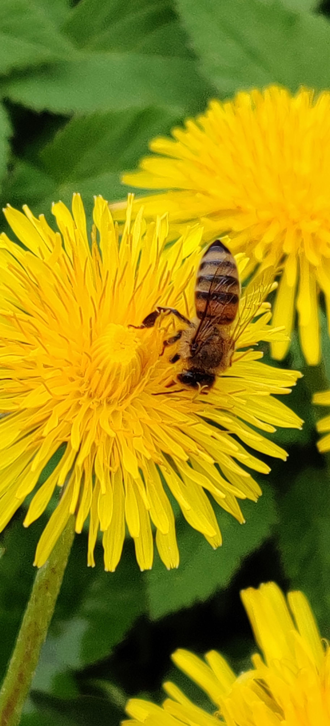
Ega lapsed ei hammusta! Kuidas rääkida koolis ja lasteaias meest ja mesilastest.
Teeme õppimise magusaks, üks klassiruum korraga!
Erki Naumanis
09.11.2024 Tallinna Loomaaed

Slide 2
Minu esimene esitlus!

Slide 3
Millest me tegelikult räägime?
Mesilaste tähtsus looduses
Mesiniku vajadus
Eakohaste esitluste koostamine
Ettevalmistus, esinemishirmust üle saamine
Logistika
Üleskutse!

Slide 4
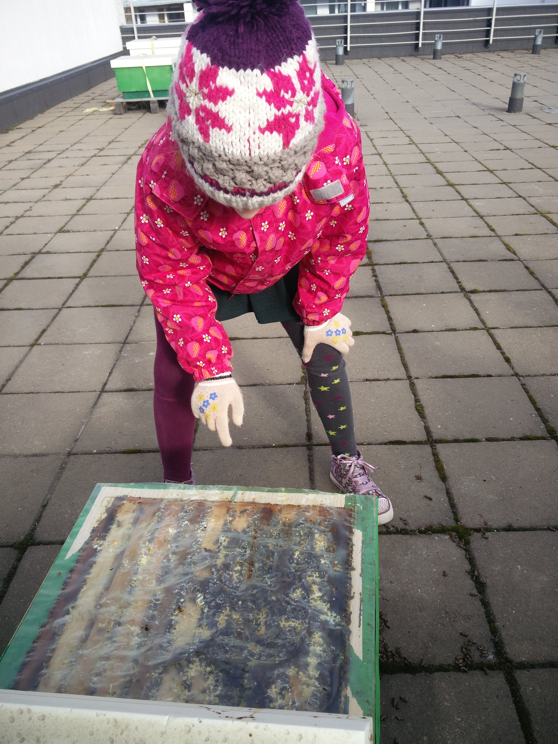
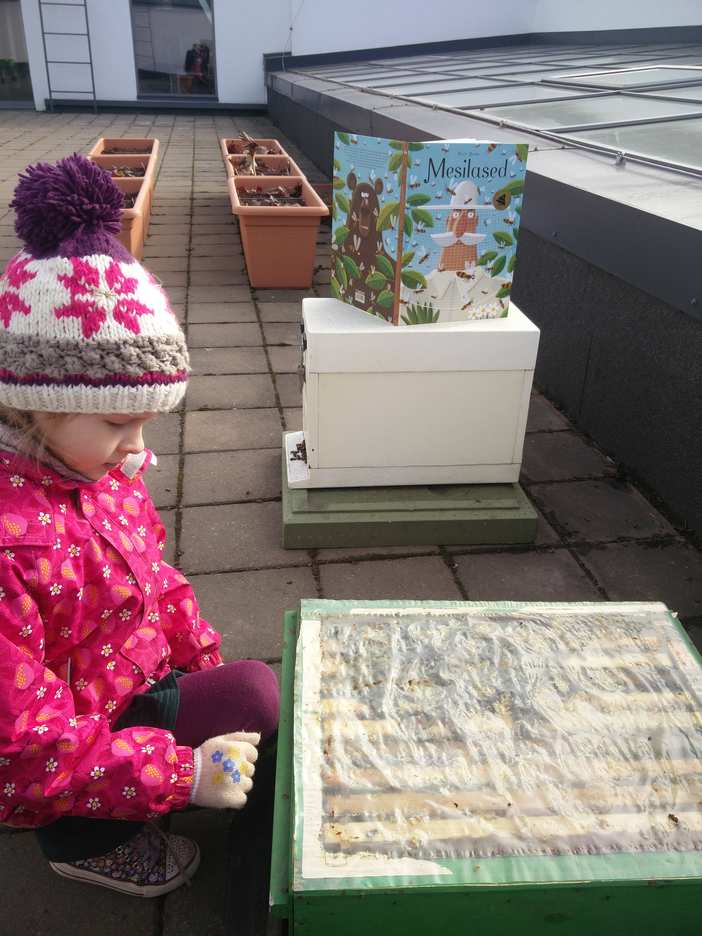
Varajase hariduse tähtsus
Lapsed õpivad loodust hindama, kui neile seda tutvustada piisavalt varakult

Slide 5
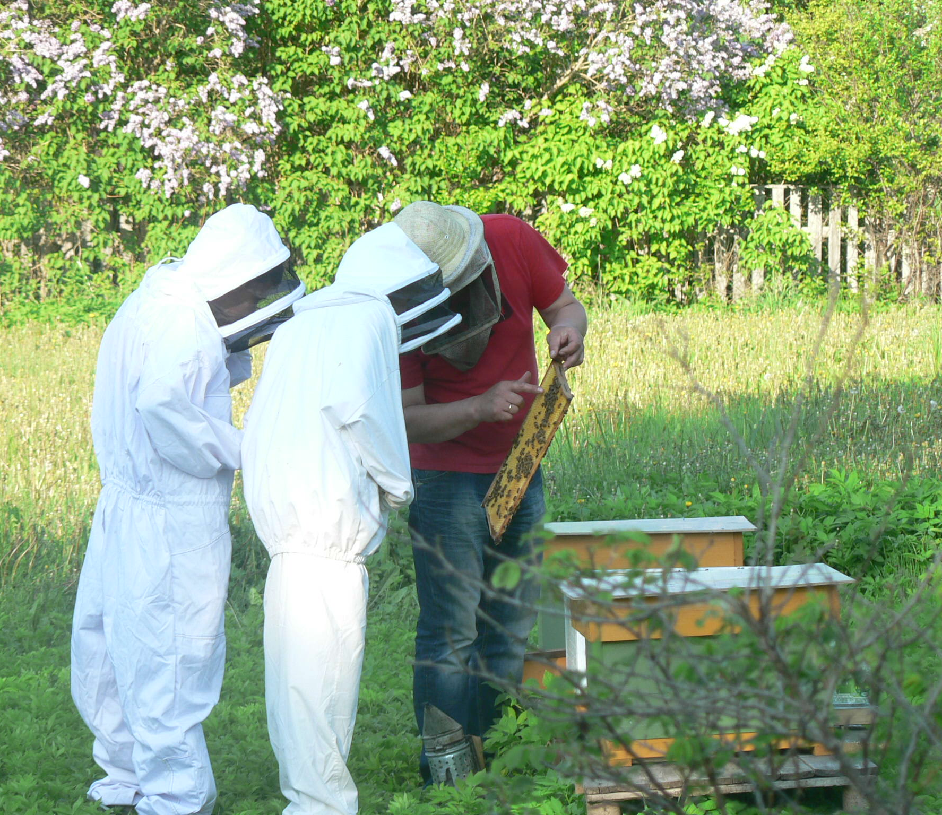
Miks on mesindus oluline lastele?
Arendab keskkonnateadlikkust
Julgustab võtma vastutust
Arendab silmaringi
Viib lapsed loodusele lähemale

Slide 6
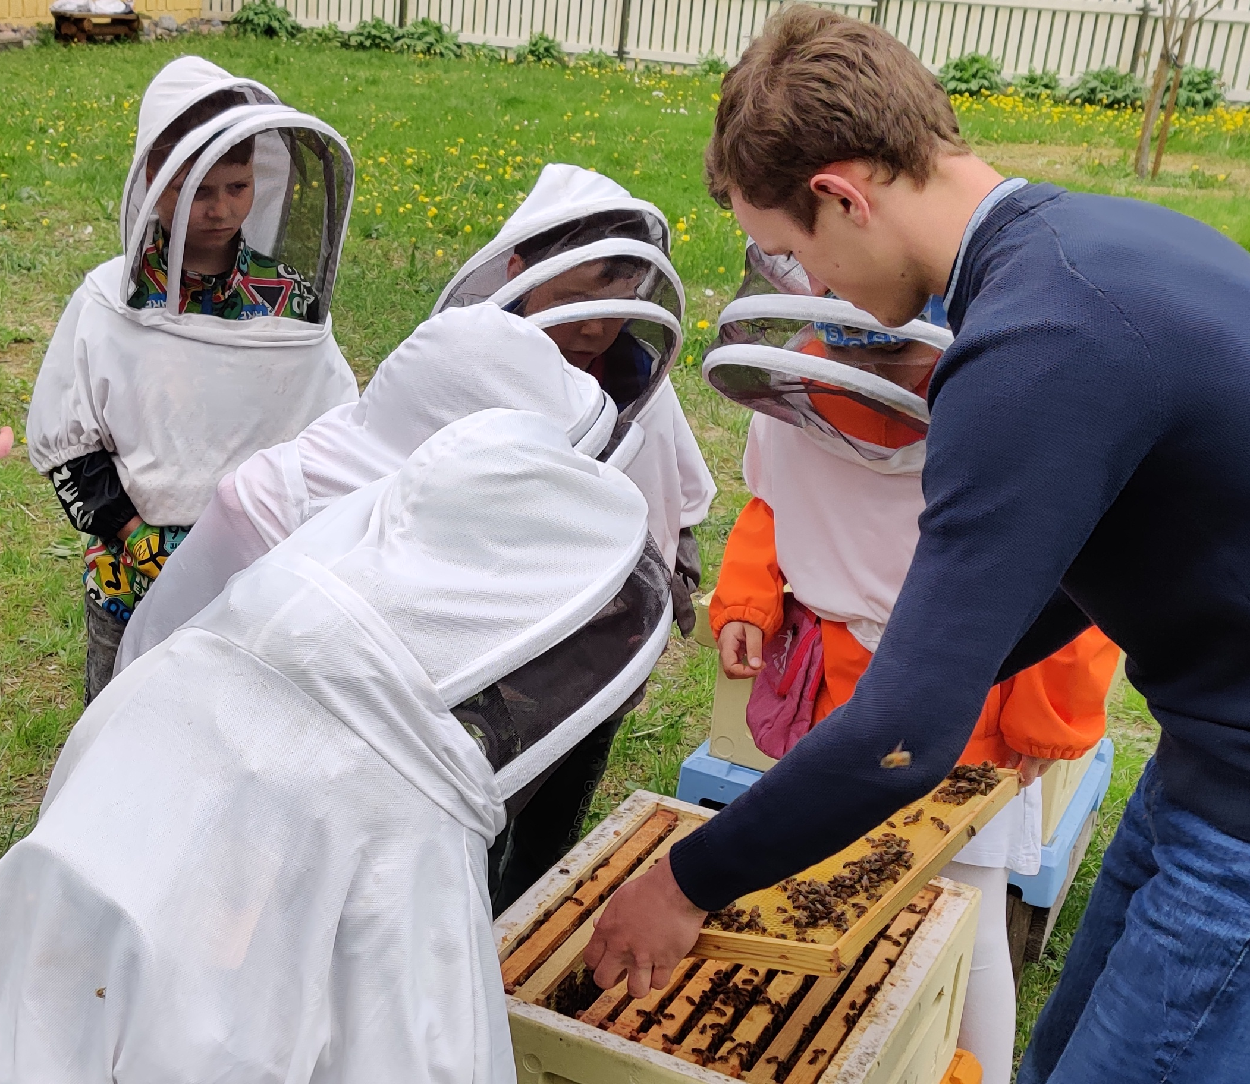
Sina oled parim mesinduse saadik!
Jagage oma kirge järgmise põlvkonnaga
Julgustage lapsi
Suunatud küsimused
Olge usaldusväärne eskuju
Kanna ette huvi

Slide 7
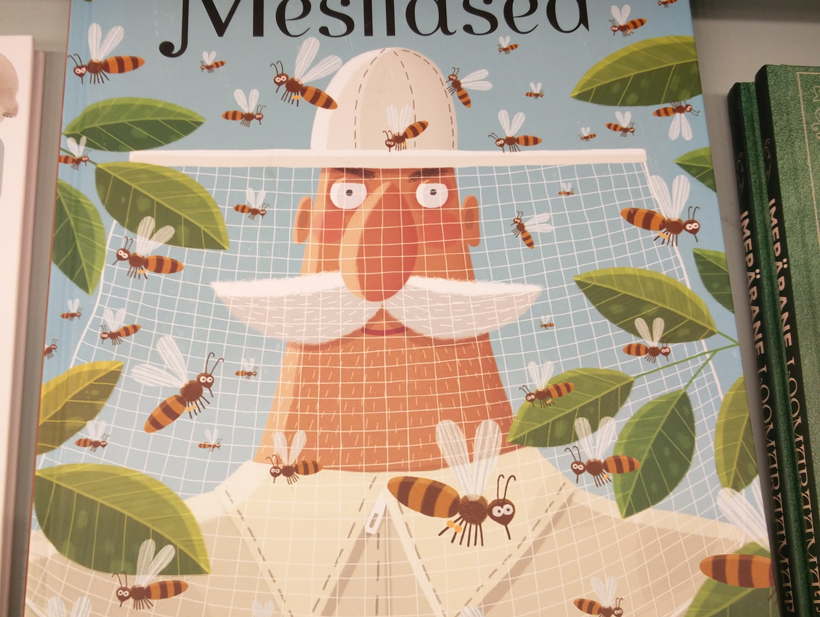
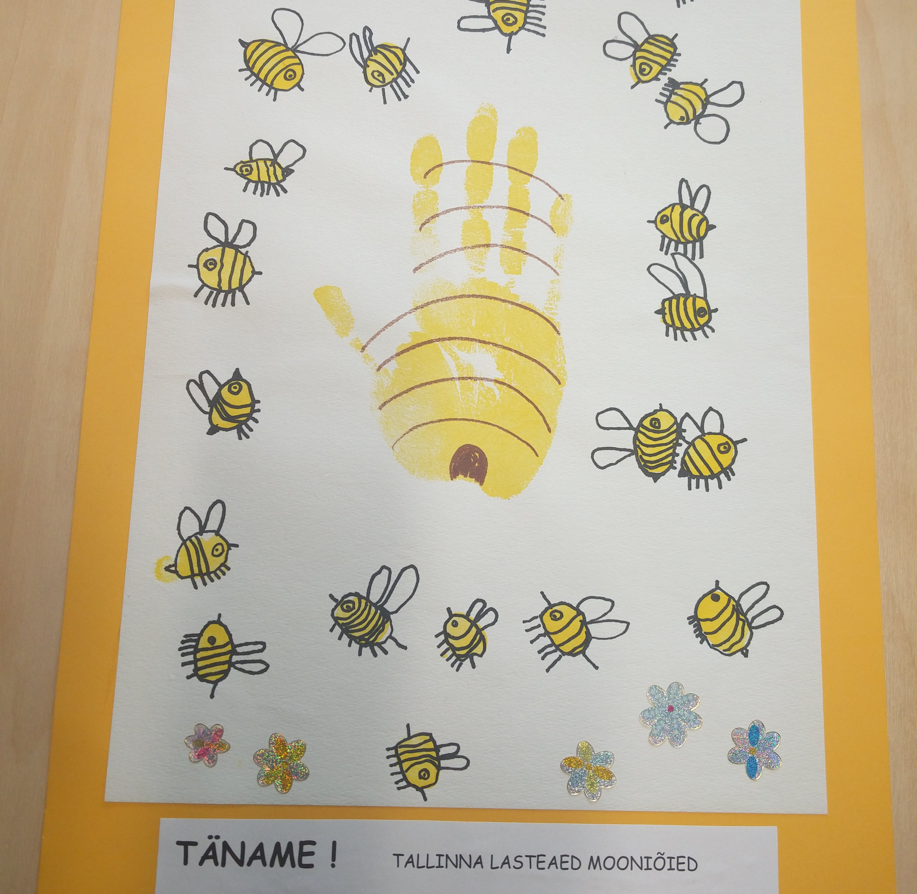
Mesilased – Lugude ja imede maailm
Abiks kaasas illustratsiooonidega raamatud, mille abil võimalik mesilaste maailm lahti seletada
Eelnevalt ja pärast külastust erinevad käelised tegevused – meisterdamine

Slide 8
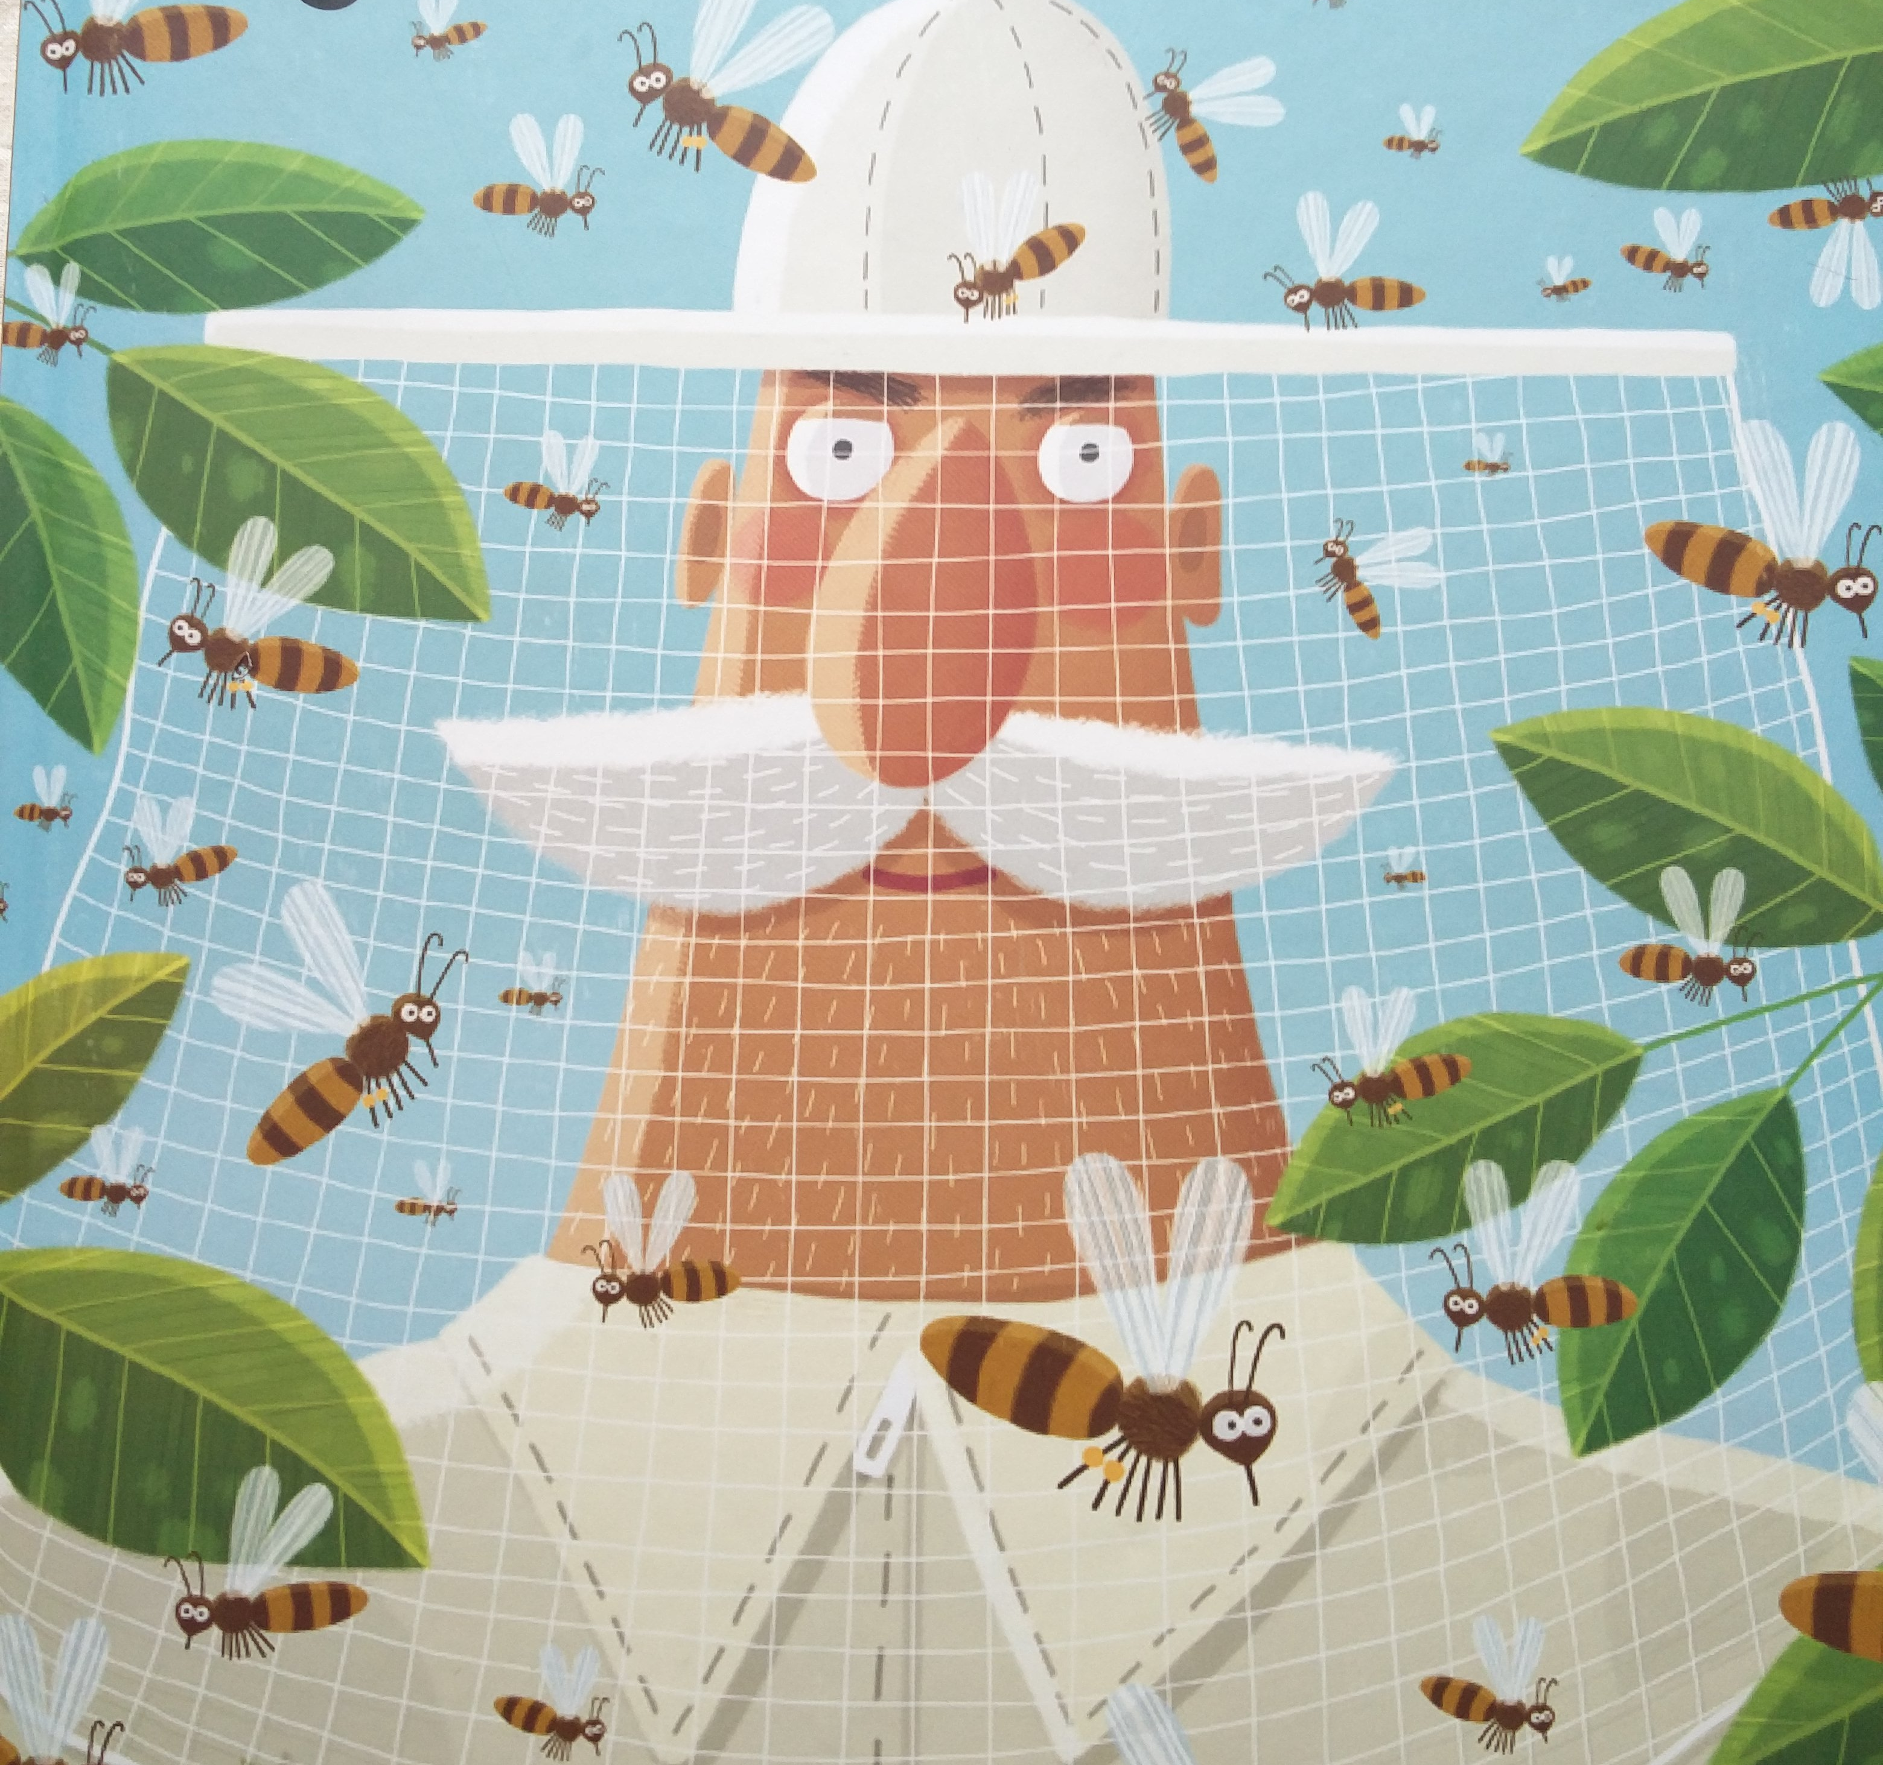
Lihtsad ja ülevaatlikud pildid Mesiniku tööülesanded Mesilaste tegevus

Slide 9
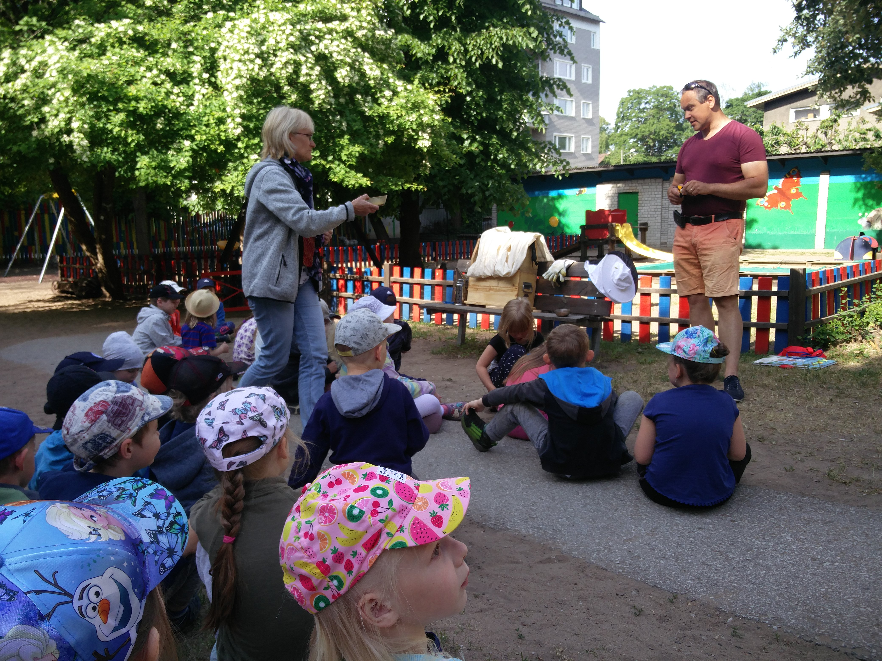
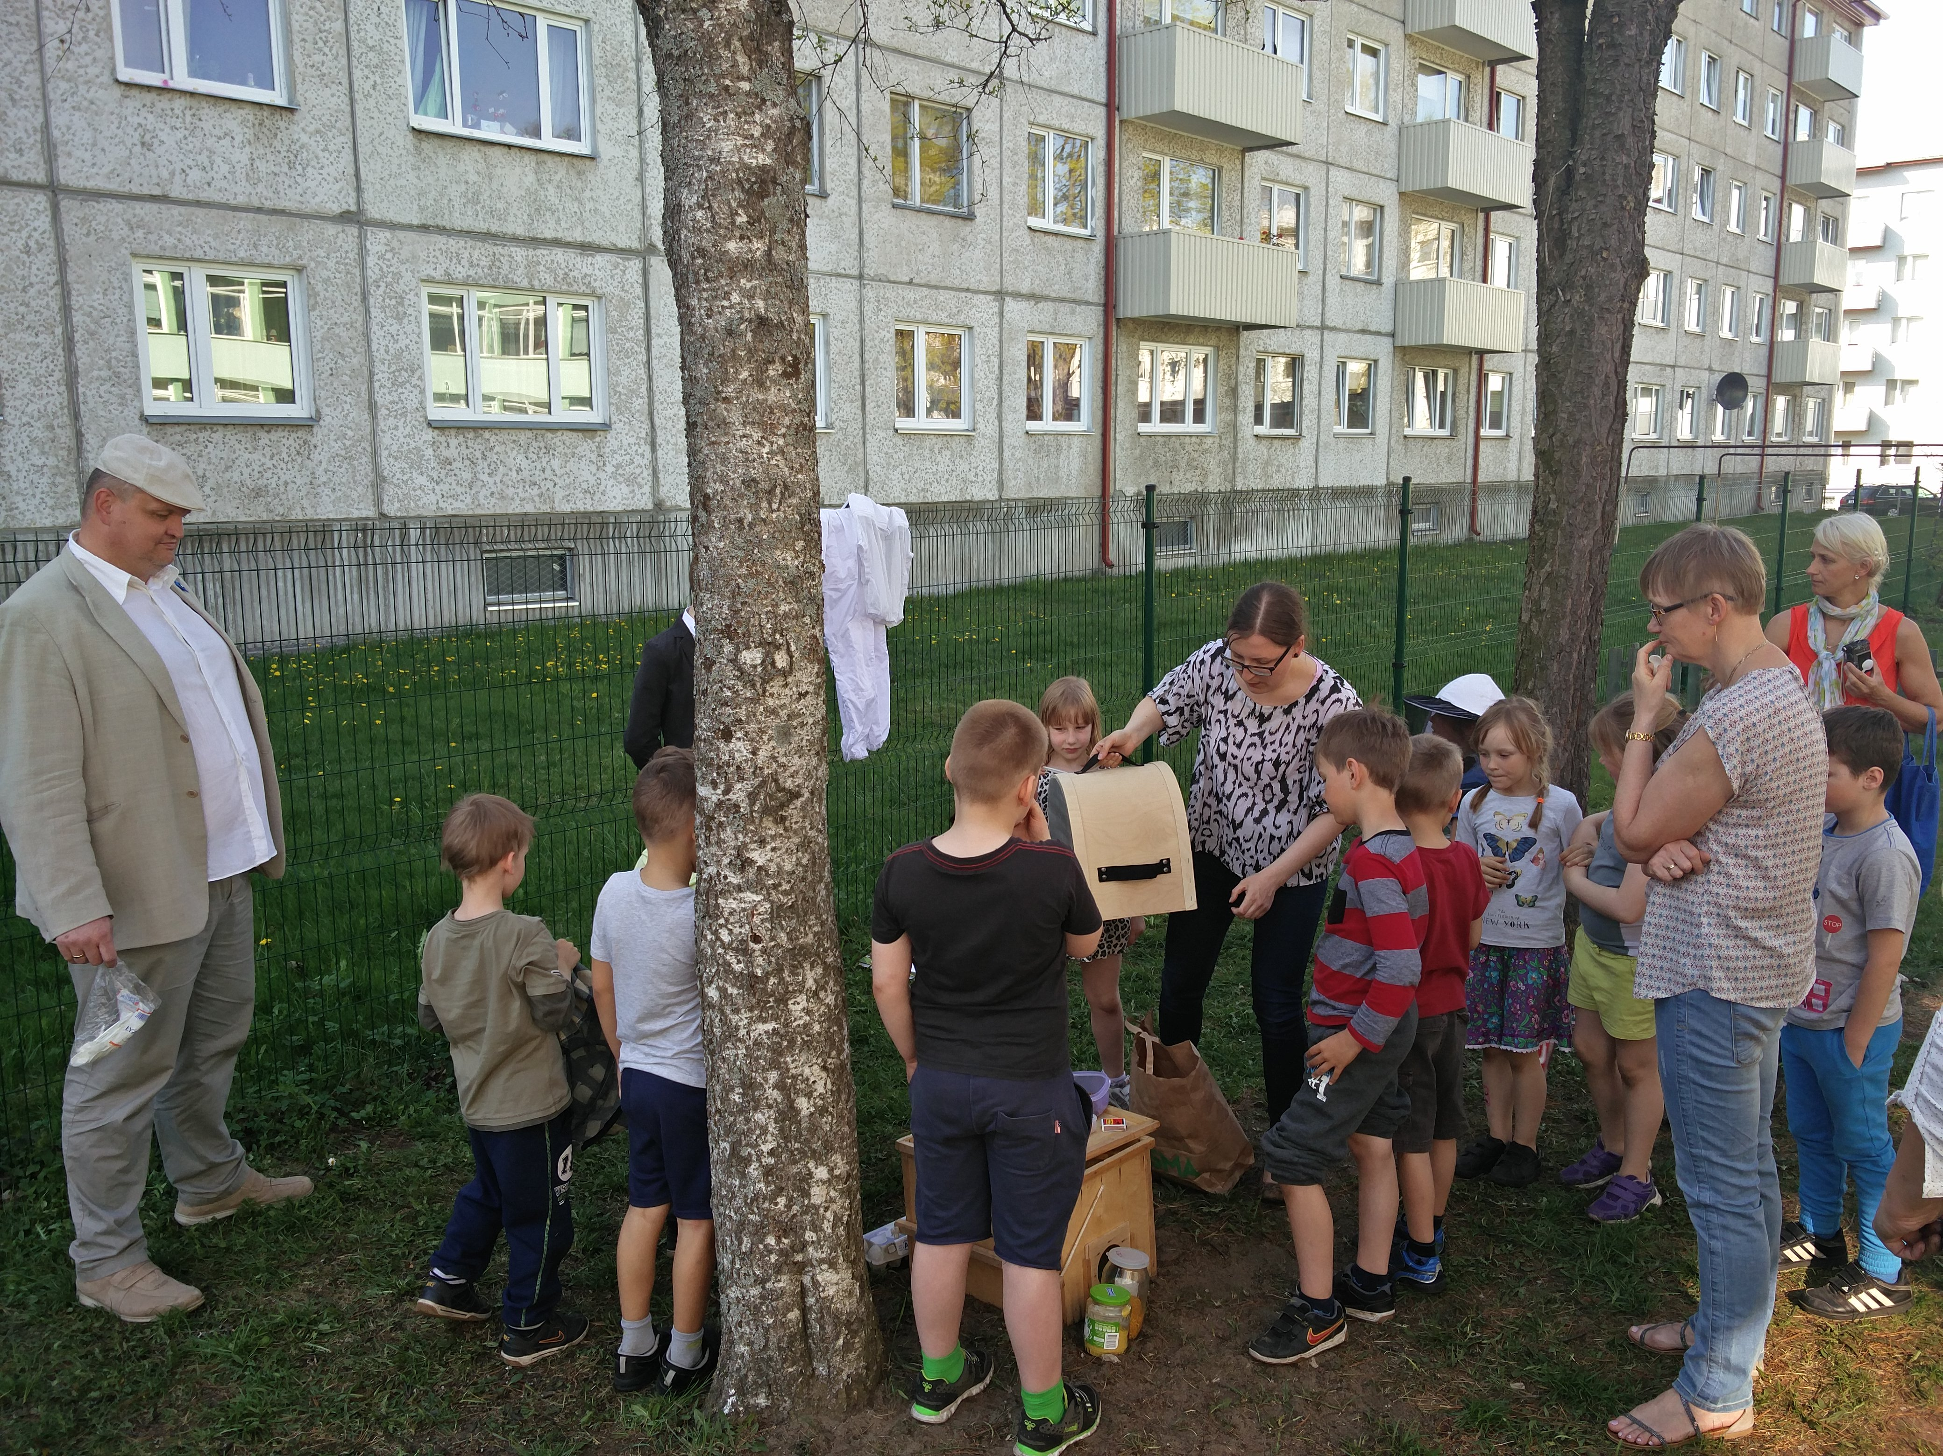
Nõuandeid lasteaeda!
Mõtle oma publiku vanusele ja kasuta vastavat keele keerukust
Julgusta küsimusi küsima
Kaasa esitlusse/julgusta kaasa rääkima
Suuna küsimustega/küsi arvamust
Arvesta, et laste tähelepanu hajub kiiresti!
Hoia distsipliini, ära lase teistest üle karjuda
Kaasa õpetajaid (ka neil on huvitav)

Slide 10
Lasteaia edulugu!
Alates 2016 käime TMS-ga lasteaedades
Iga aastaga rohkem huvilisi (lasteaedasid)
2018 oli kõige rohkem külastusi (suurim lasteaed 12 rühma, 6 mesinikku)
Kasutasime inventari ja näidiste soetamiseks toetuseid

Slide 11
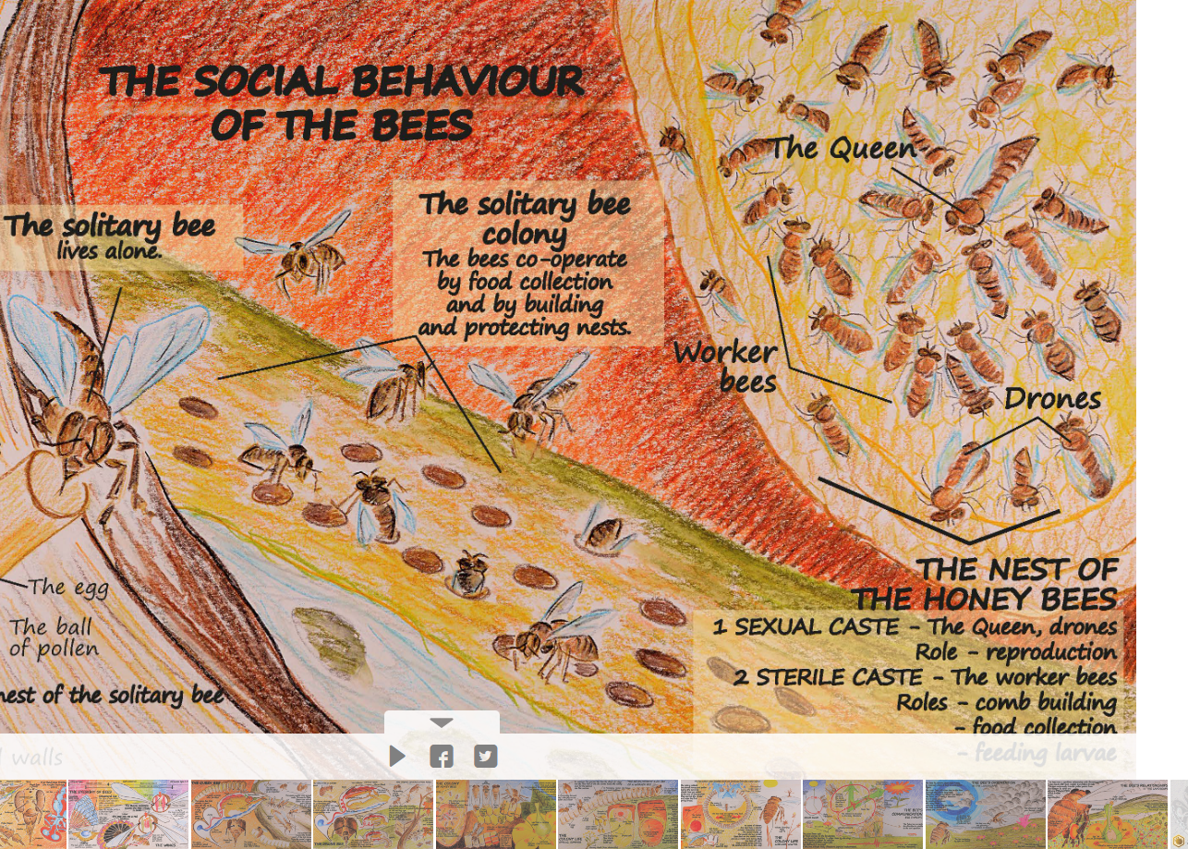
Külastused koolidesse
Interaktiivne õppimine
Saab süvendatult tutvustada mesilase bioloogiat
Mesilase arengu ülevaade
Lihtsam korraldada liikumismänge (korjemesilane, mesiniku tegevused)

Slide 12
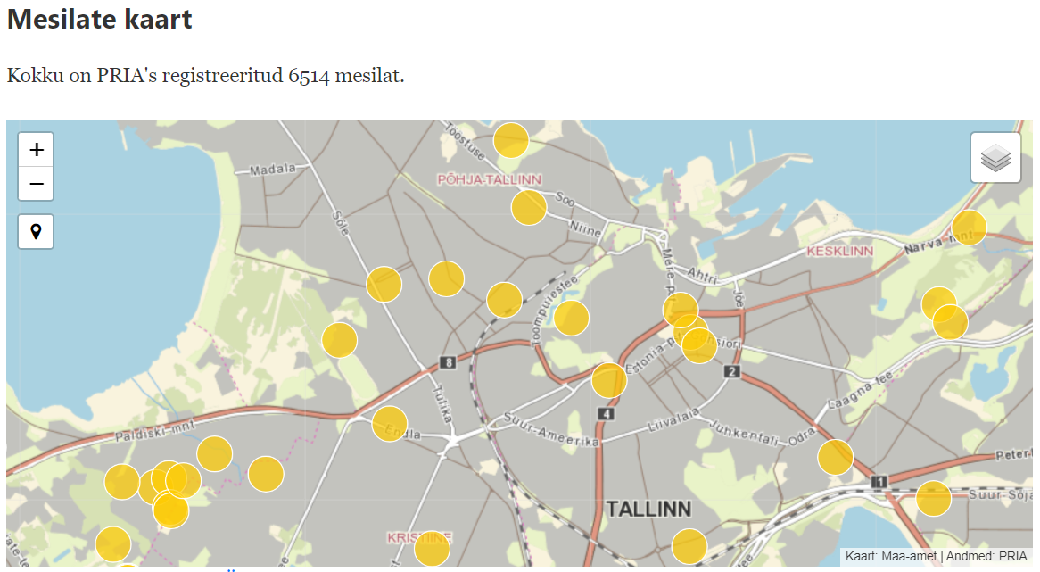
Nõuandeid kooli
Seostage õppekavaga
Seostage ümbritsevaga (lennu kaugus jne)
Seosed keskkonnaga
Paeluvad ja huvitavad graafikud
Maketid ja muud füüsilised õppevahendid

Slide 13
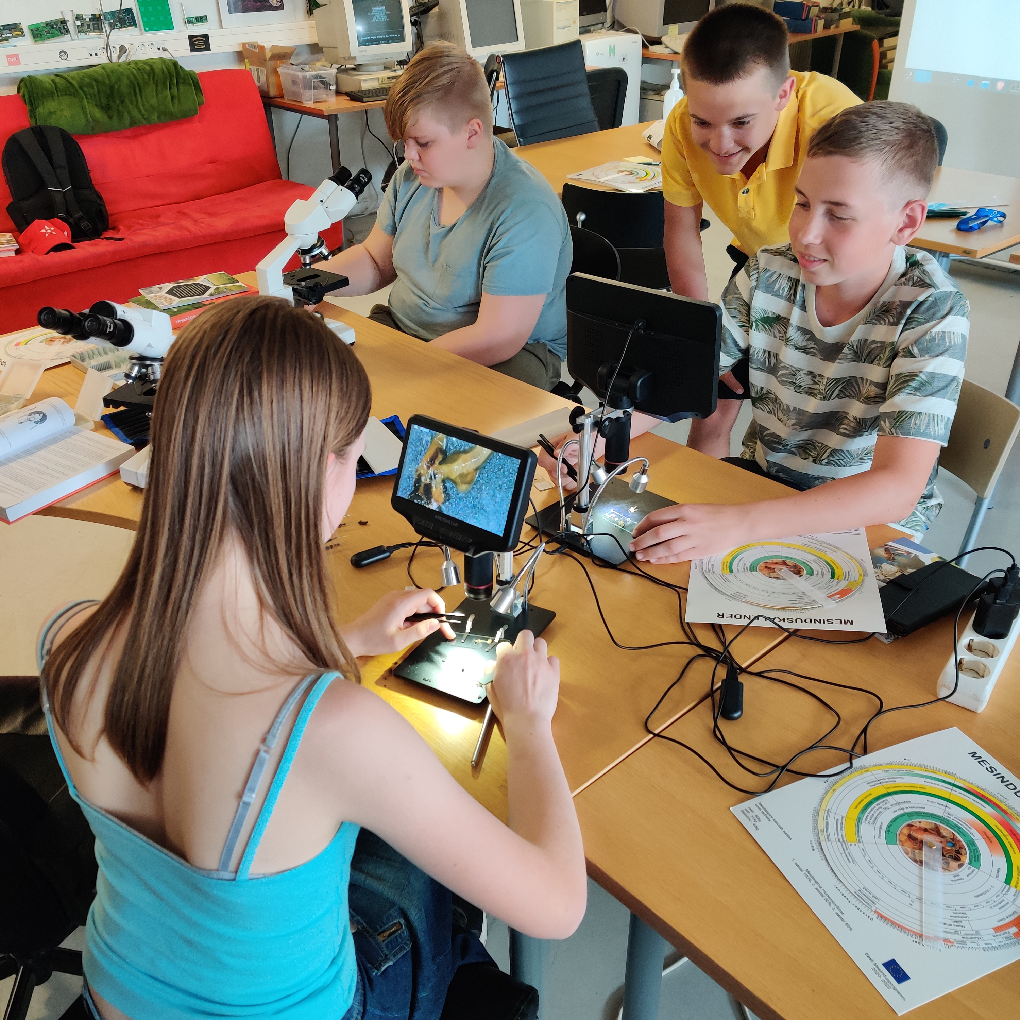
Koolis käigu edulood
Reaalkool
Laagna gümnaasium
Haabneeme kool
Laagri kool
Avatud kool
Gaia Kool
Kopli ametikool
Saku gümnaasium

Slide 14
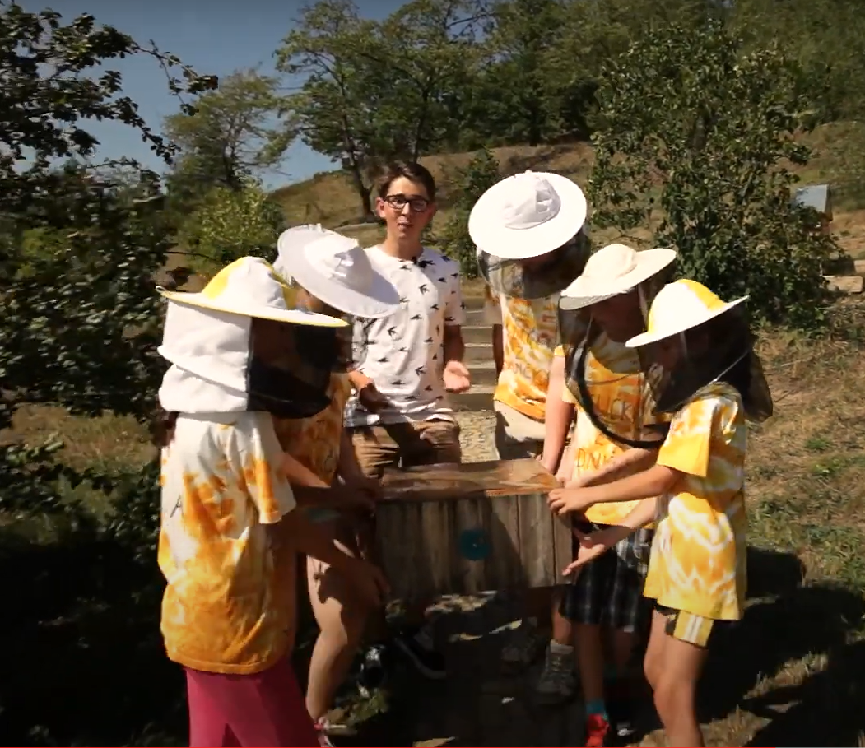
Koolilapsed – tegelikult ei hammusta!
Häirivad tundi jutuga
Näpivad telefoni
Togivad üksteist
Keera häirivad tegevused naljaks ja huvitavaks tegevuseks
Säilita rahu ja viska nalja – teemakohane anekdoot
Kaasa teemasse erinevate suunatud küsimustega

Slide 15
Valmista ette materjalid!
Nii lasteaia kui ka kooli tunni läbiviimise edu on ettevalmistus!
Kogemus != õpetamise oskus
Tunni sisu peab olema huvitav ja kaasahaarav
Soovituslik on esitlus paar korda läbi harjutada
Koordineeri ka õpetajaga ja tekita seoseid teiste õppeainetega

Slide 16
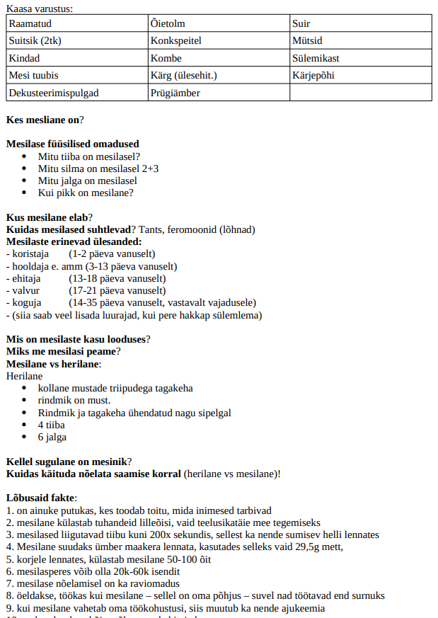
Logistika
Saabu kohale aegsasti!
Säti abivahendid selliselt, et saaksid need ühe-kahe korraga kohale toimetada
Abivahendid pane valmis juba eelmisel õhtul (hommikul tuleb veel asju meelde, mida kaasa võtta)
Kokkuleppeid tehes suhtle ühe kontaktisikuga, vältimaks segadust
Võimalusel tee nimekiri asjadest, mis kaasa vaja võtta ja millest räägid
Alati on asju kaasas liiga palju ☺

Slide 17
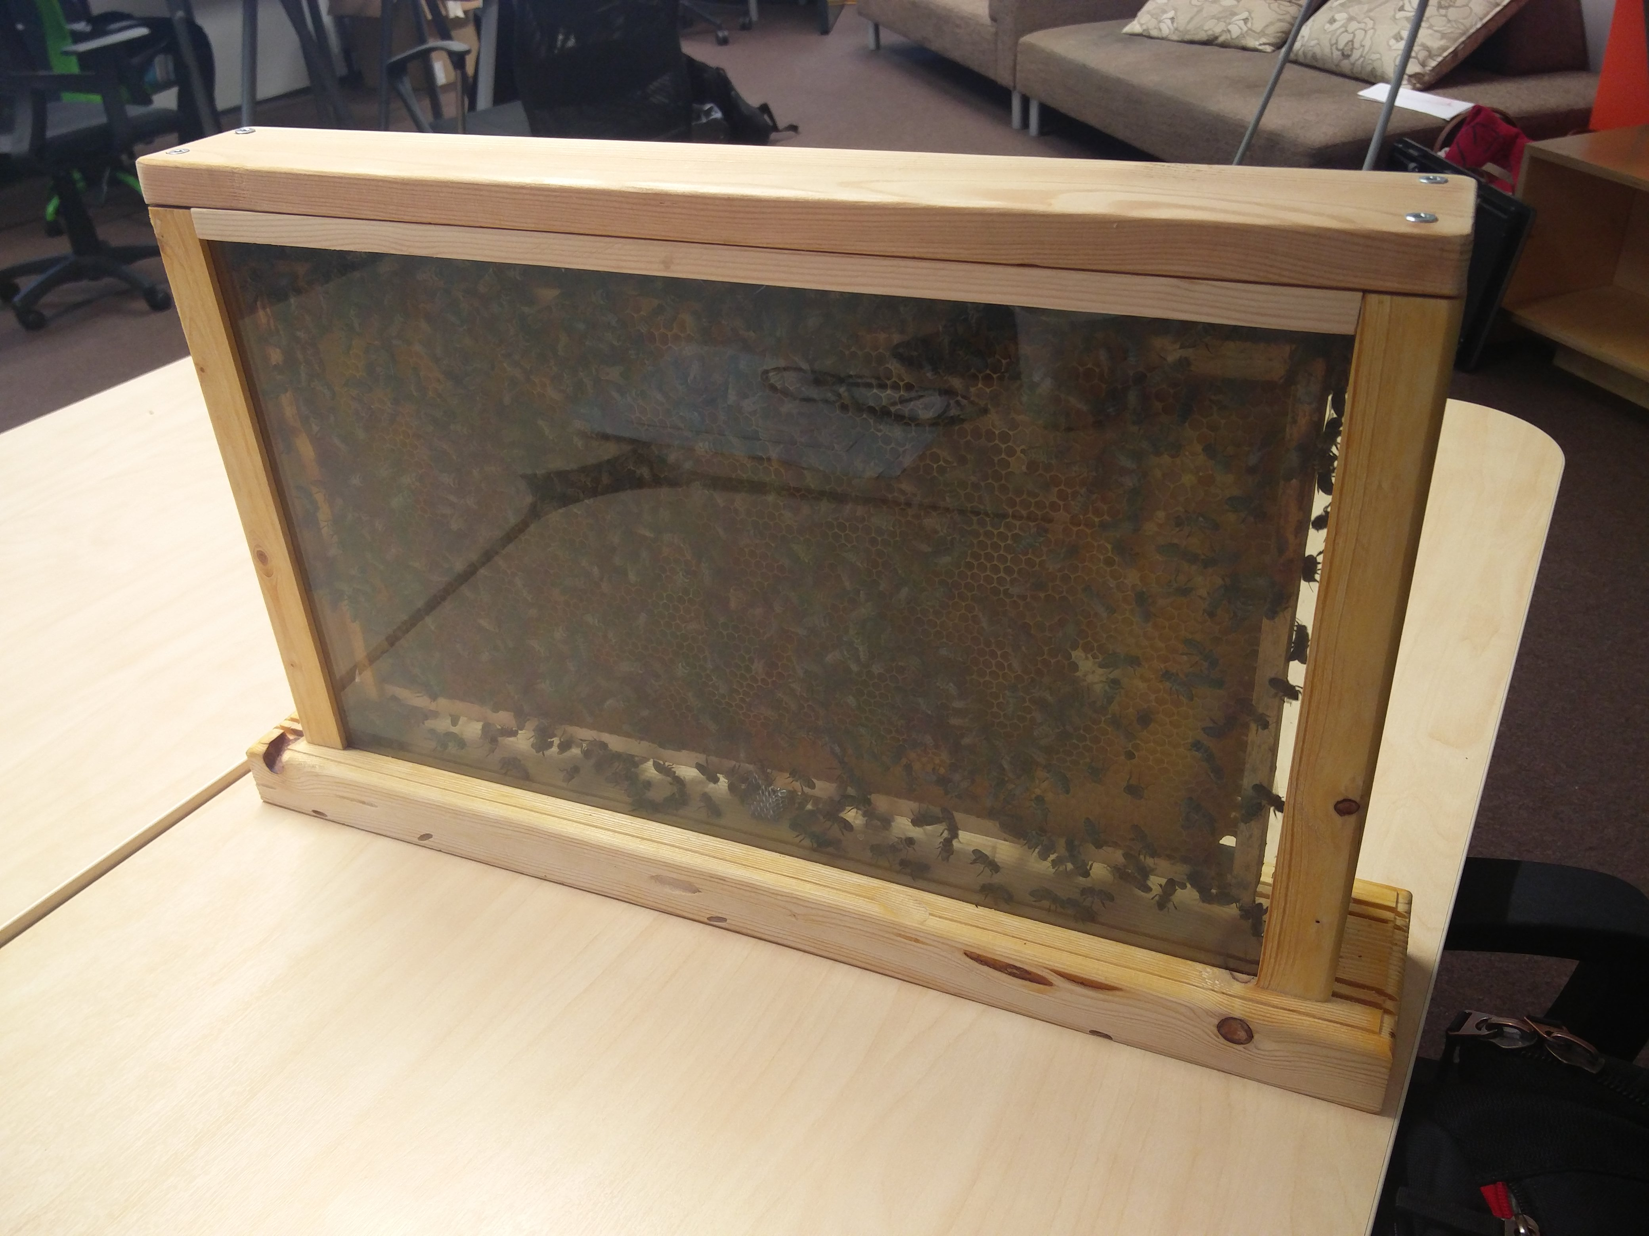
Vaatlustaru
Võimalusel võta kaasa vaatlustaru, millega on võimalik peaaegu pool ajast juba ära sisustada
Elusad mesilased paeluvad kõiki – tavaliselt ei pääse õpetajad selle lummusest
Küsi vaatlustaru seltsilt (TMS 6kt)

Slide 18
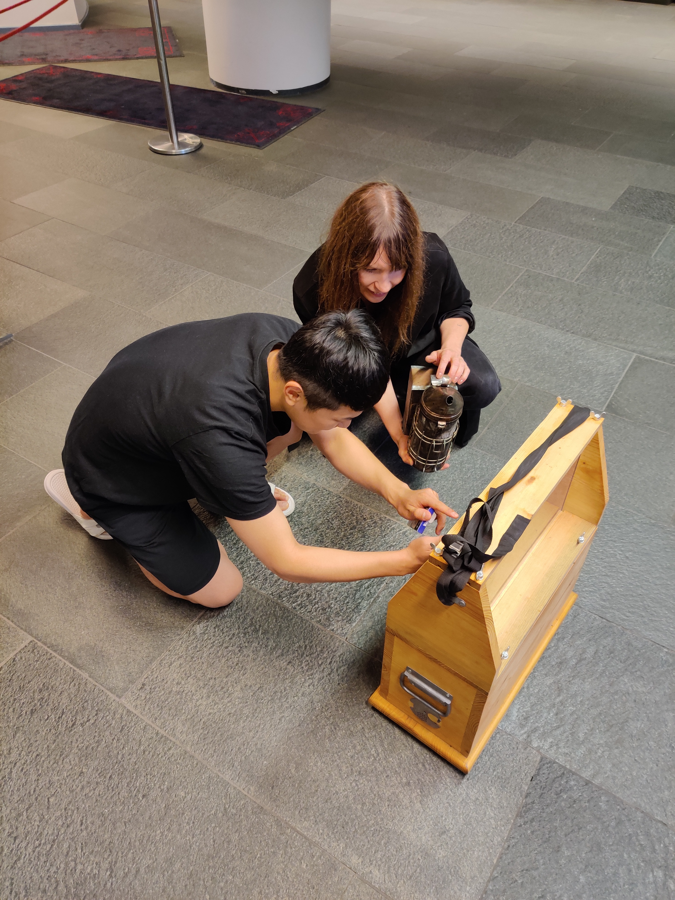
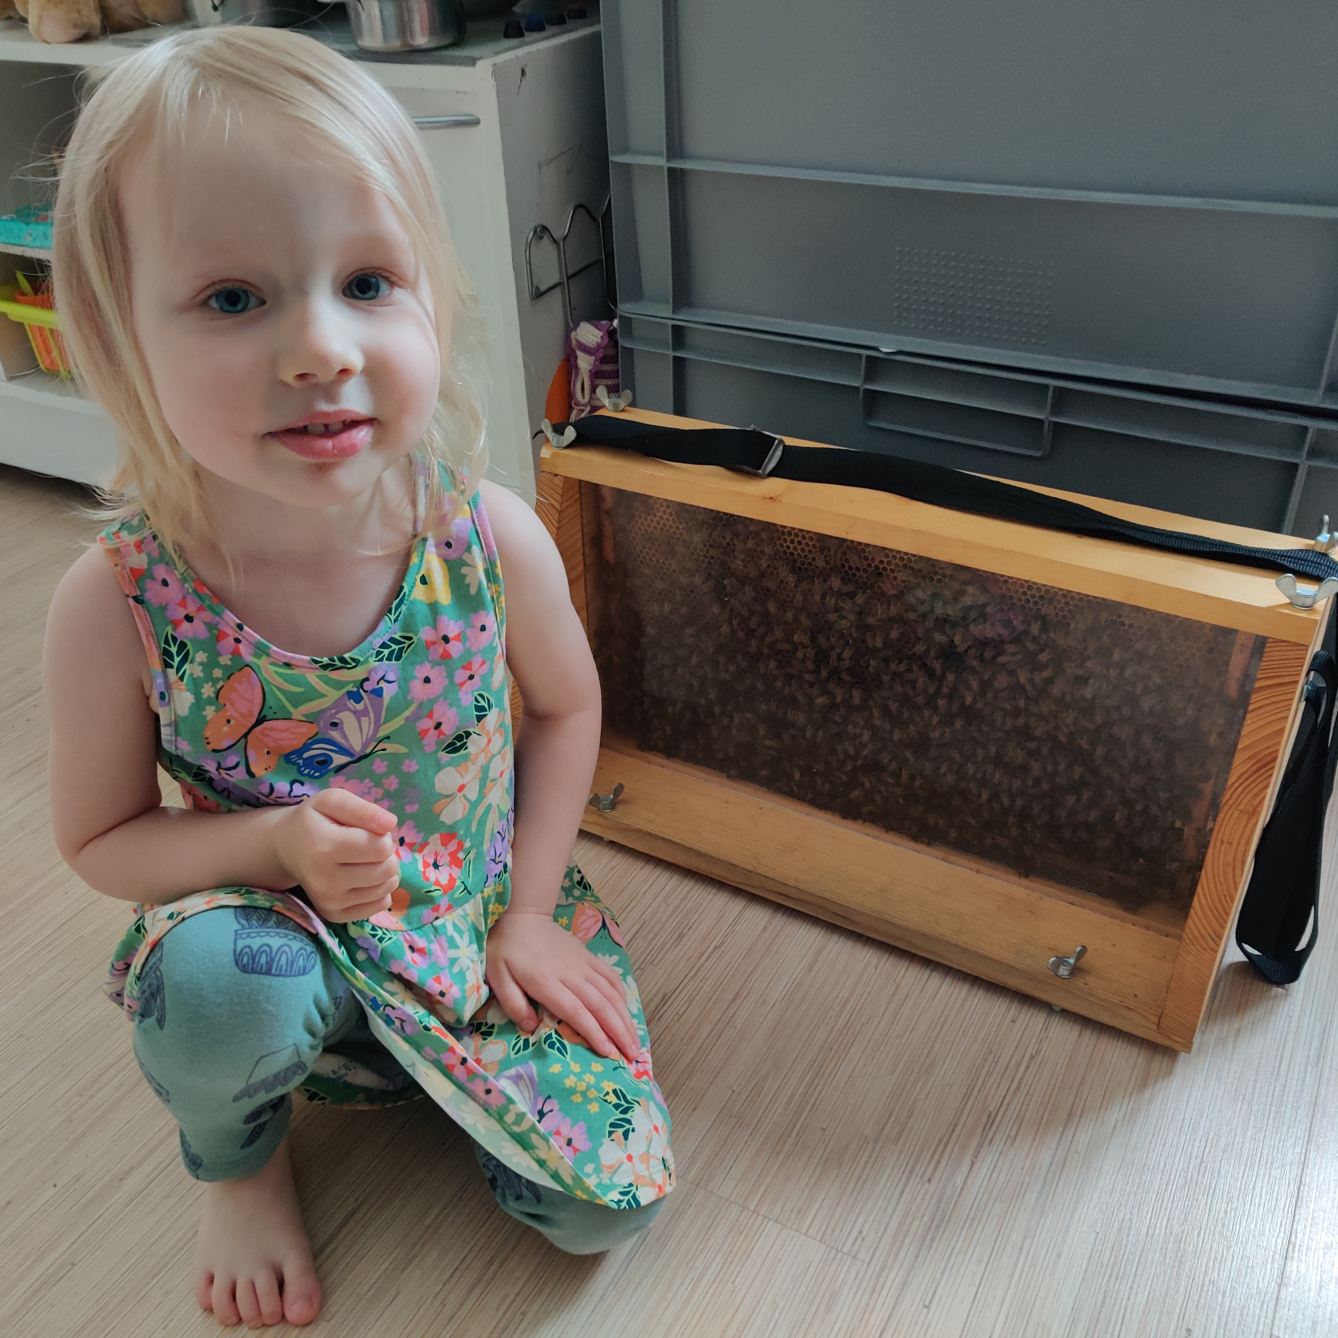

Slide 19
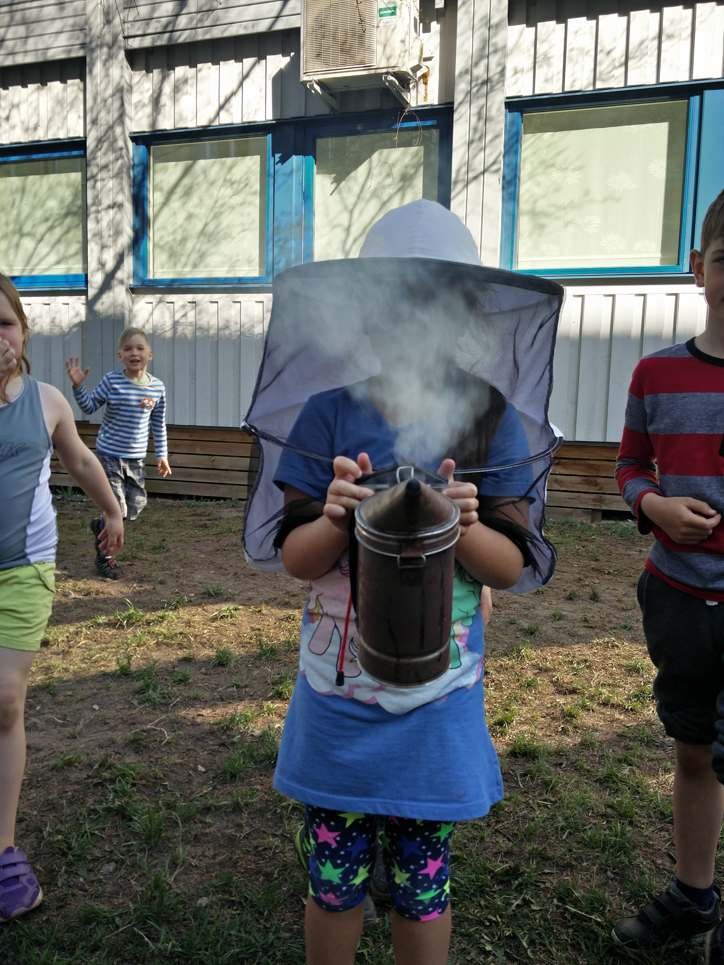
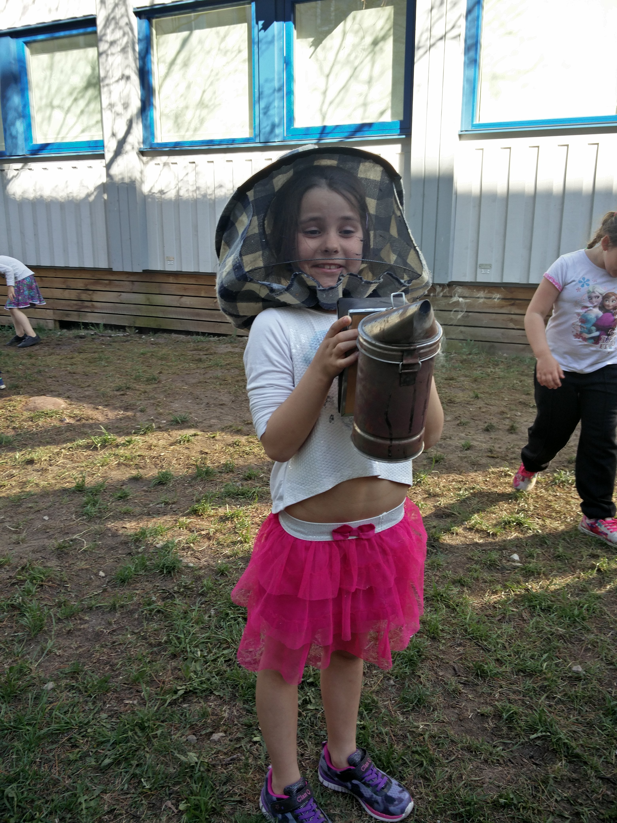
Suitsik

Slide 26
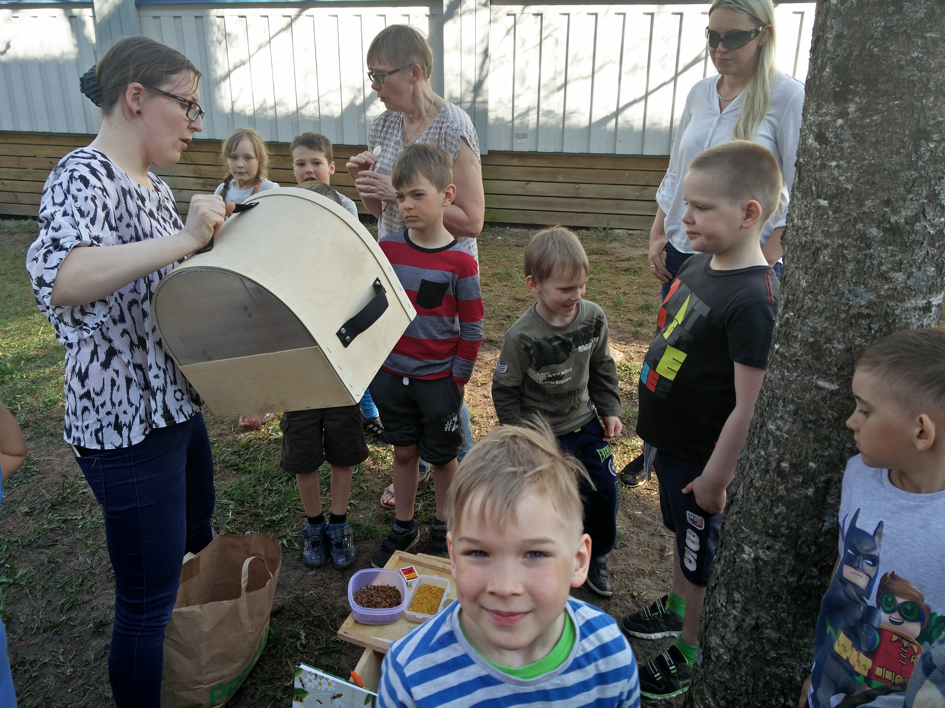
Oledki valmis!
Lapsed ei hammusta!
Ole piisavalt pealehakkaja
Tee ettevalmistus ja vajadusel küsi abi sõbralt või seltsilt
Kõik esitlused saavad olema erinevad – kohane olukorraga!

Slide 27
Viska õhku mõttepallid

Slide 28
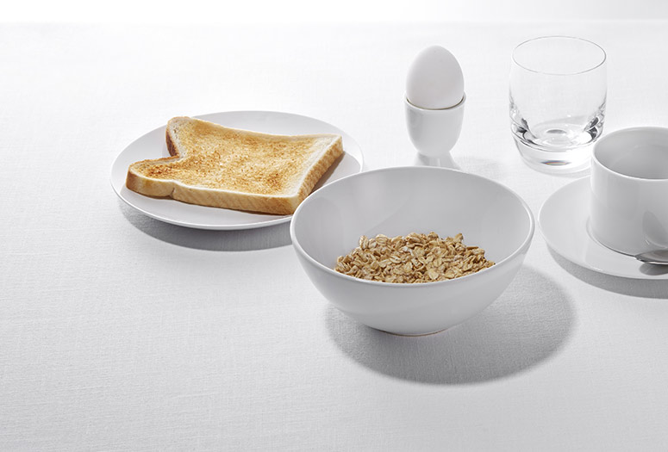
Too välja kontrast!

Slide 29
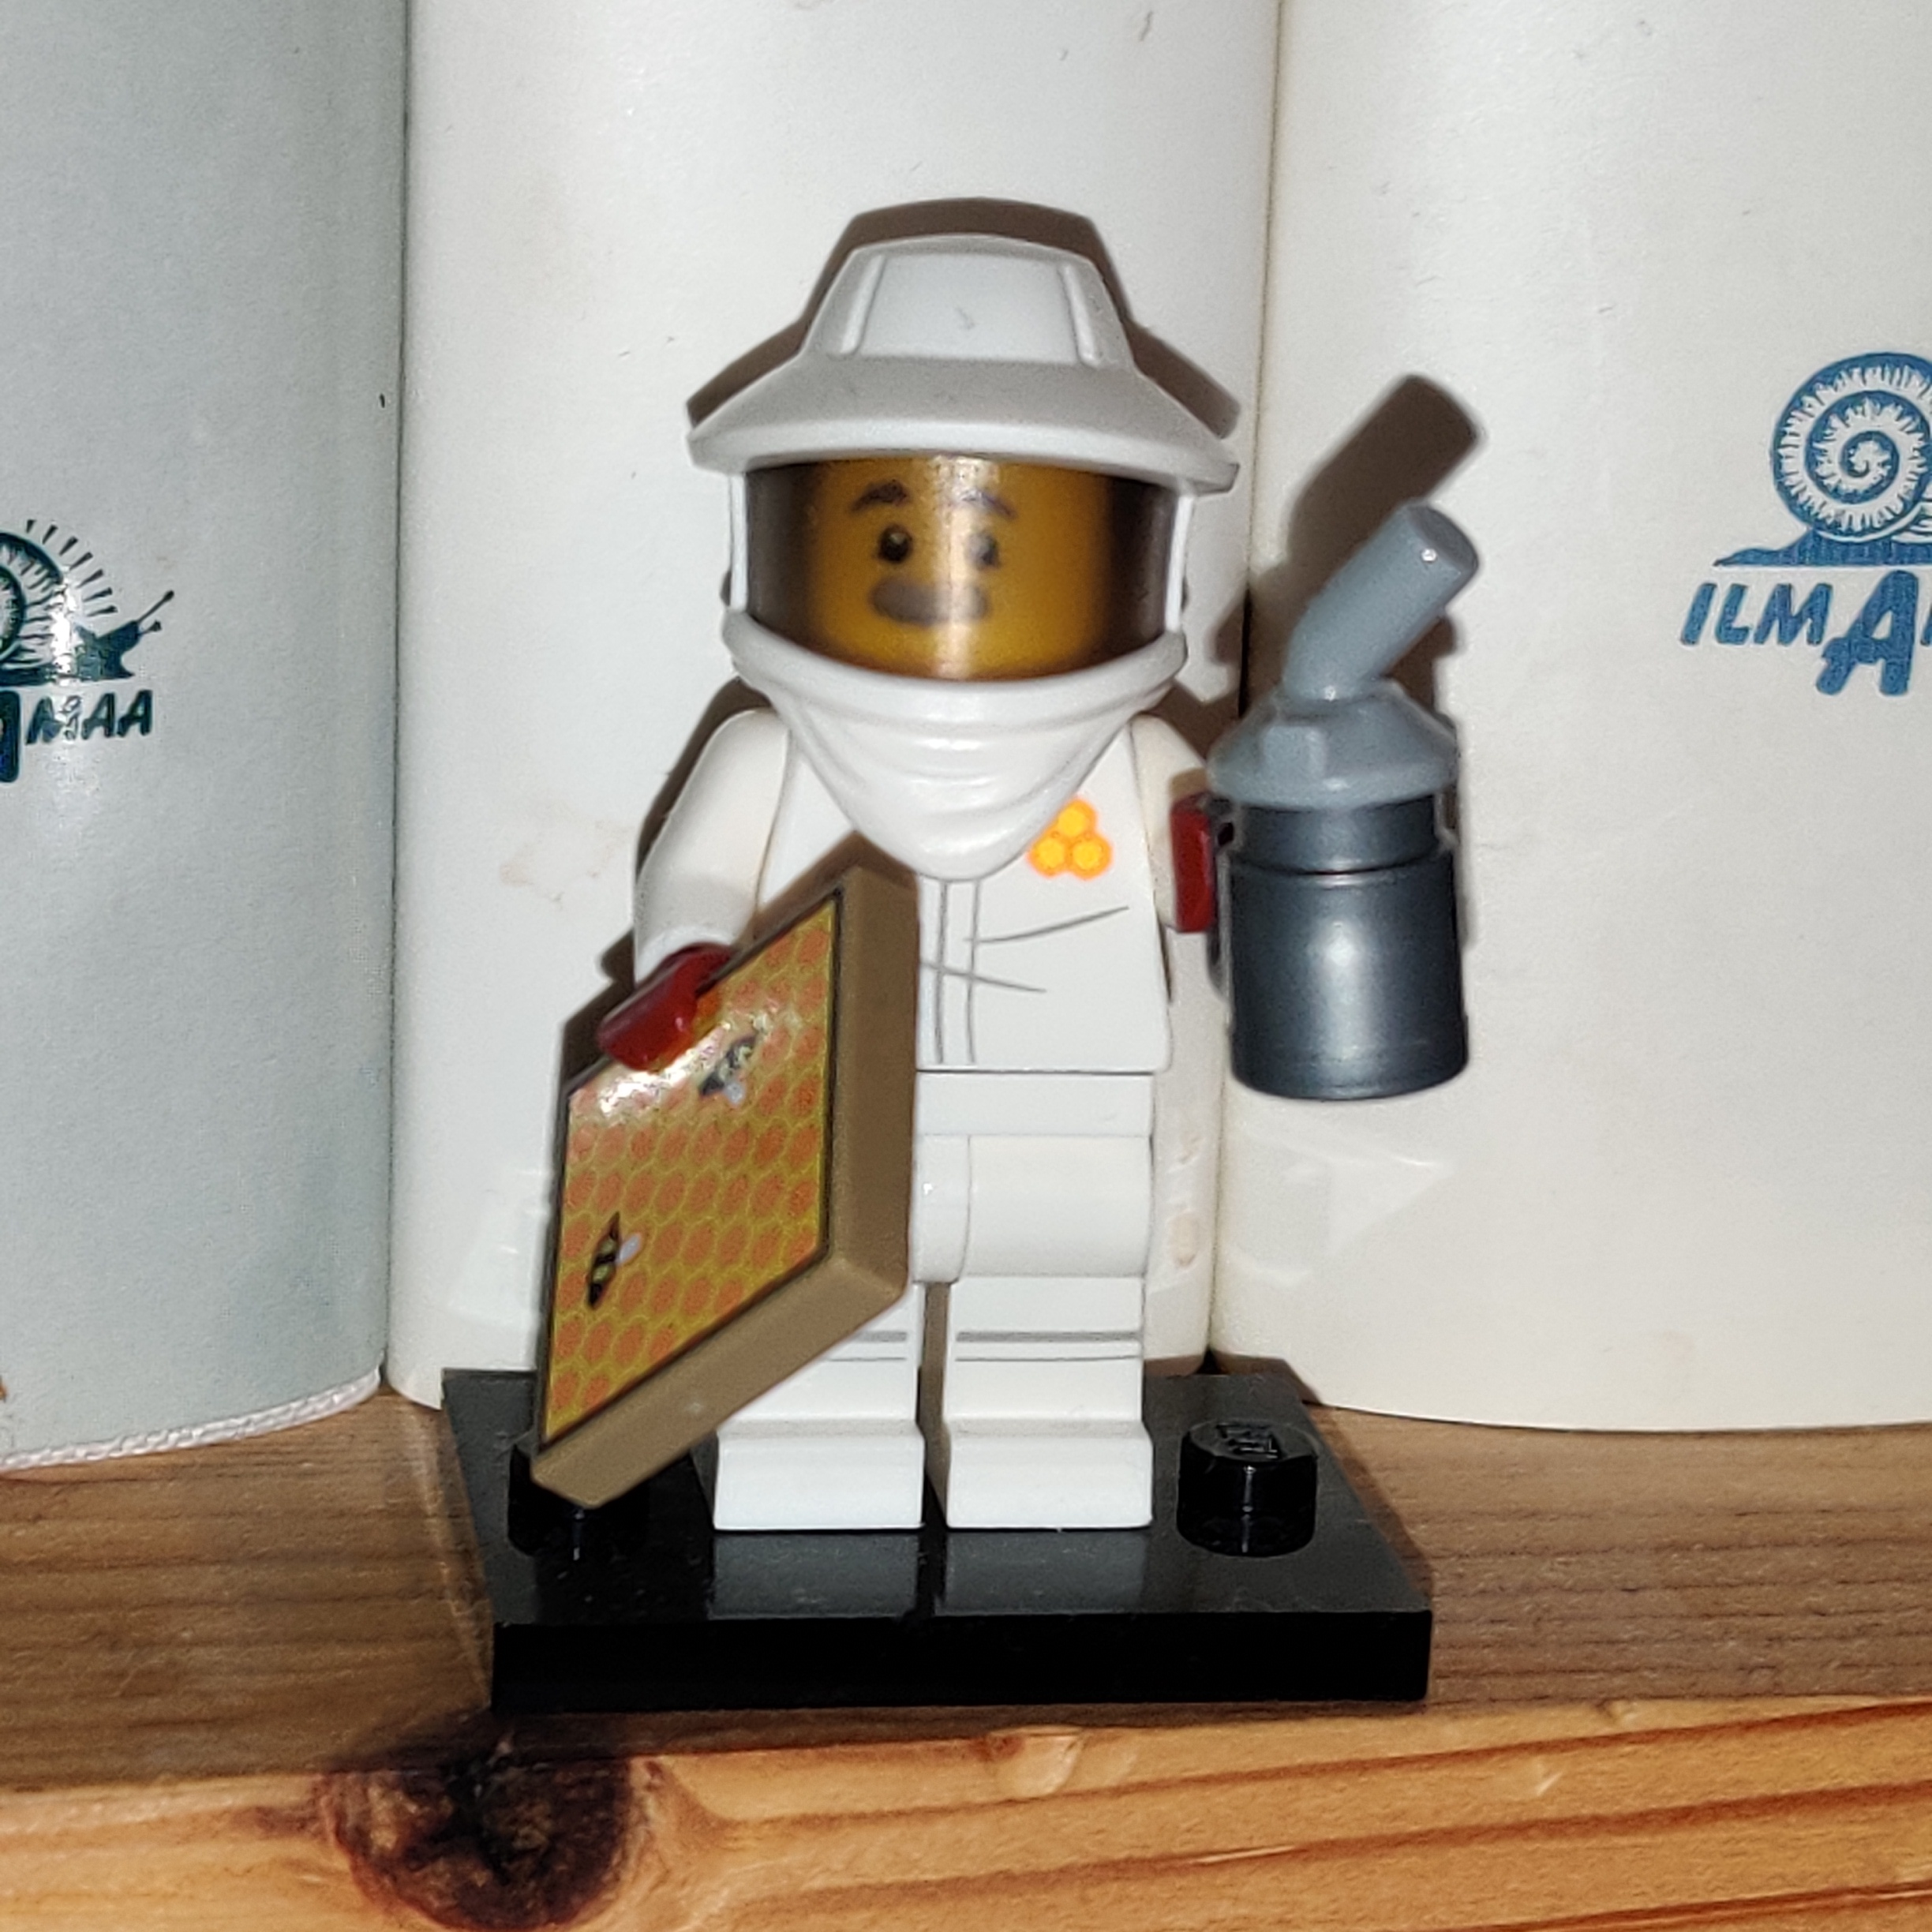
Tänan tähelepanu eest!
Kontakt: erki@naumanis.ee
WWW: https://linnamesi.ee

